Slide 1

과제명 : AI 기술 도입 희망 기업의 주요사업별
최적의 데이터셋 및 AI 모델 추천 서비스
세모 AI
화면설계서
팀명 : 코람페(코딩해서 람보르기니, 페라리 사자)
팀원 : 이재혁/ 임철성/ 주성민/ 이민흠/손재형/정우현
2022. 11. 30

Slide 2

서비스 흐름도
모델 시간측정
프론트
백엔드
백엔드
백엔드
모델선택
모델특성 보여줌
커리어 검색
결과 값
(주요사업)
주요산업 유사도 분석
결과 값
AI HUB
크롤링
결과 값
주요사업 입력
회사명
INPUT
선택한 모델,
회사명,
주요사업
(1개)
프론트
유사도 결과 표출
크롤링 결과
(제목만)
최종 결과
모델 구동
시간
프론트
크롤링 결과
상세페이지
이미지, hub 결과값

Slide 3
메뉴 구성
메인 화면
팀원소개
서비스
model1
model2

Slide 4

과제명
AI 기술 도입 희망 기업의
주요사업별 최적의 데이터셋
및 AI 모델 추천 서비스
화면이름
메인 화면
화면코드
main_home_01
작성자
팀장 – 이재혁/ 팀원 - 정우현, 주성민, 임철성, 손재형, 이민흠
유의사항
화면설명
- COLAMFE: main_home_01로 이동
- 서비스 미리보기 : 누르면 main_home_02로 이동
- 팀원소개 : team_01로 이동
- 서비스 : service_main_01로 이동

Slide 5
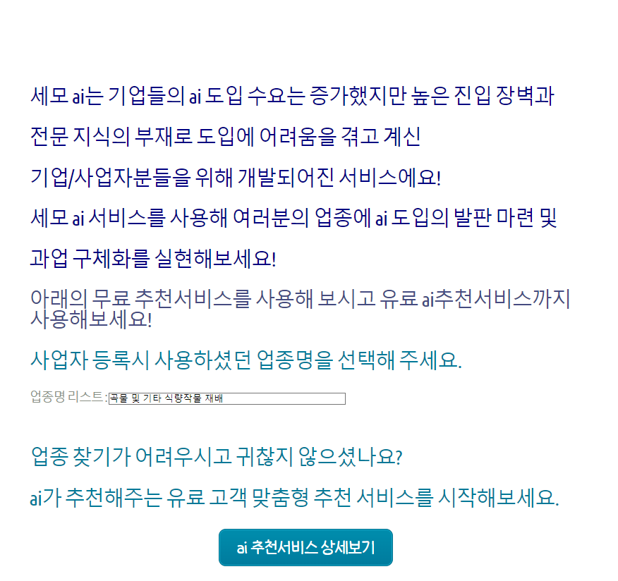
과제명
AI 기술 도입 희망 기업의
주요사업별 최적의 데이터셋
및 AI 모델 추천 서비스
화면이름
서비스 미리보기
화면코드
main_home_02
작성자
팀장 – 이재혁/ 팀원 - 정우현, 주성민, 임철성, 손재형, 이민흠
유의사항
화면설명
- 업종명 리스트 : 누르면 업종에 따른 가장 기초적인 AI HUB데이터 3개 제공
- ai 추천서비스 상세보기 : 누르면 service_main_01로 이동

Slide 6
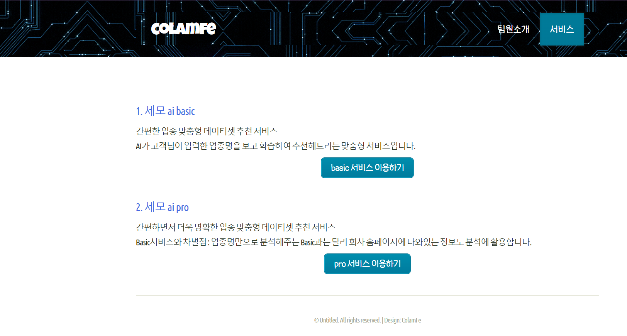
과제명
AI 기술 도입 희망 기업의
주요사업별 최적의 데이터셋
및 AI 모델 추천 서비스
화면이름
서비스 메인
화면코드
service_main_01
작성자
팀장 – 이재혁/ 팀원 - 정우현, 주성민, 임철성, 손재형, 이민흠
유의사항
화면설명
- COLAMFE : main_home_01로 이동
- basic 서비스 이용하기 : service_main_basic_01로 이동
- pro 서비스 이용하기 : service_main_pro_01로 이동
- 팀원소개 : team_01로 이동

Slide 7
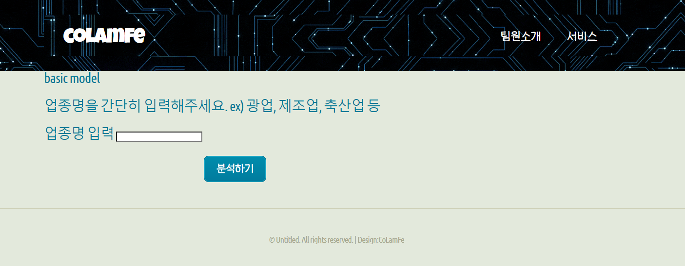
과제명
AI 기술 도입 희망 기업의
주요사업별 최적의 데이터셋
및 AI 모델 추천 서비스
화면이름
basic 메인
이 공간에 설계한 화면을 넣어주세요
* 왼쪽, 하단에 기입하는 화면설명 관련
각 텍스트는 줄수와 영역을 꼭 지켜주세요
보셨다면 본 메시지는 지워주세요
화면코드
service_main_basic_01
작성자
팀장 – 이재혁/ 팀원 - 정우현, 주성민, 임철성, 손재형, 이민흠
유의사항
화면설명
- 업종명 입력: 업종을 입력
- 분석하기: 업종명 입력 후 분석하기를 누르면 분석 후 결과 출력

Slide 8
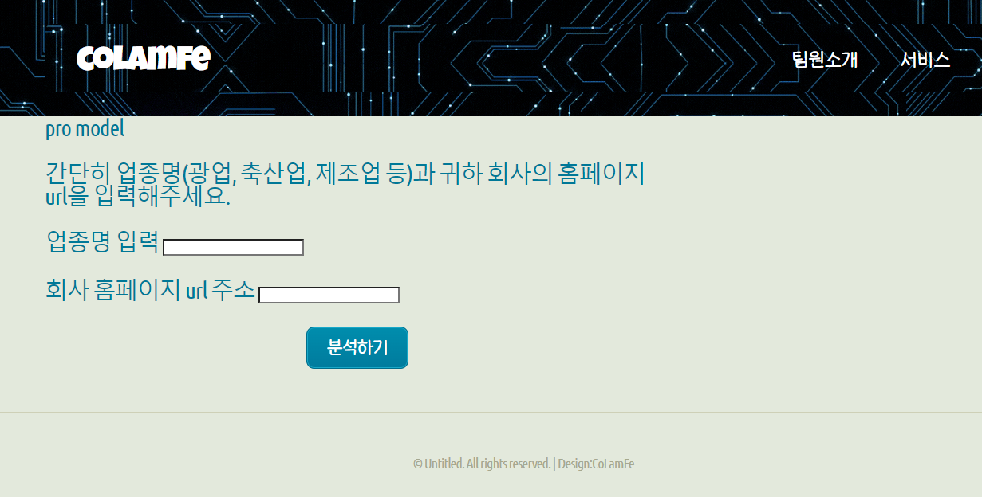
과제명
AI 기술 도입 희망 기업의
주요사업별 최적의 데이터셋
및 AI 모델 추천 서비스
화면이름
pro 메인
이 공간에 설계한 화면을 넣어주세요
* 왼쪽, 하단에 기입하는 화면설명 관련
각 텍스트는 줄수와 영역을 꼭 지켜주세요
보셨다면 본 메시지는 지워주세요
화면코드
service_main_pro_01
작성자
팀장 – 이재혁/ 팀원 - 정우현, 주성민, 임철성, 손재형, 이민흠
유의사항
화면설명
- 업종명 입력:
- 회사 홈페이지 url 주소 입력:
- 분석하기 : 위의 2개를 입력후 분석하기 누르면 분석 진행 후 결과 출력
- 화면설명 입력

